Slide 1
作业7：统计套利之平稳性检验
CodeBuddy AI辅助编程版
收盘价序列 vs 对数收益率序列的ADF单位根检验
0/5
5/5
价格平稳数量
收益率平稳数量
学生：丁致宇 学号：202331060205 课程：金融与经济数据挖掘

Slide 2
实验设计
五只股票统一使用2024年日度收盘价，分别检验价格和对数收益率。
标的股票
检验对象
ADF判定
中国石油、贵州茅台、兴蓉环境、招商银行、工商银行
日度收盘价 对数收益率 ln(Pt)-ln(Pt-1)
p值 < 0.05 且 ADF统计量 < 5%临界值
核心理论
统计套利含义
价格水平变量常含随机游走和趋势，容易非平稳；收益率是一阶差分后的相对变化，更接近围绕零均值波动。
非平稳价格不能直接回归建模；若要使用价格，应先验证协整关系，否则优先使用收益率或平稳价差。

Slide 3
ADF检验结果汇总
p值和临界值共同决定平稳性结论。
股票 | 价格p值 | 价格结论 | 收益率p值 | 收益率结论
兴蓉环境 | 0.3004 | 非平稳 | 0.0000 | 平稳
招商银行 | 0.3345 | 非平稳 | 0.0000 | 平稳
贵州茅台 | 0.1604 | 非平稳 | 0.0000 | 平稳
工商银行 | 0.6427 | 非平稳 | 0.0000 | 平稳
中国石油 | 0.2153 | 非平稳 | 0.0000 | 平稳
结论：收益率序列通常比价格序列更容易通过平稳性检验；若短样本价格通过检验，也只能说明该年度内呈现区间震荡，不代表长期价格平稳。

Slide 4
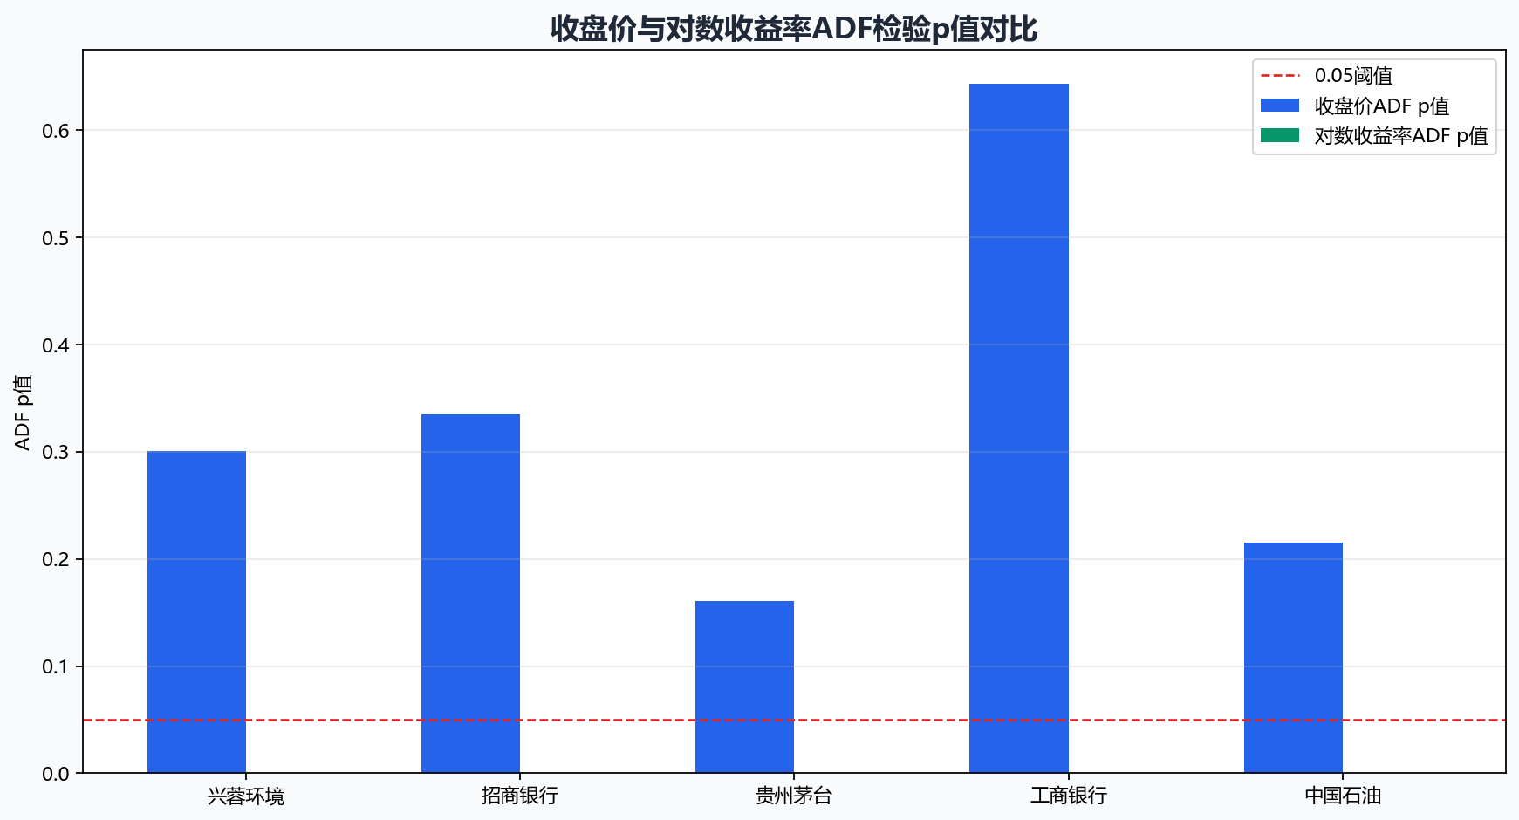
收盘价与收益率p值对比
红色虚线为0.05显著性阈值。

Slide 5
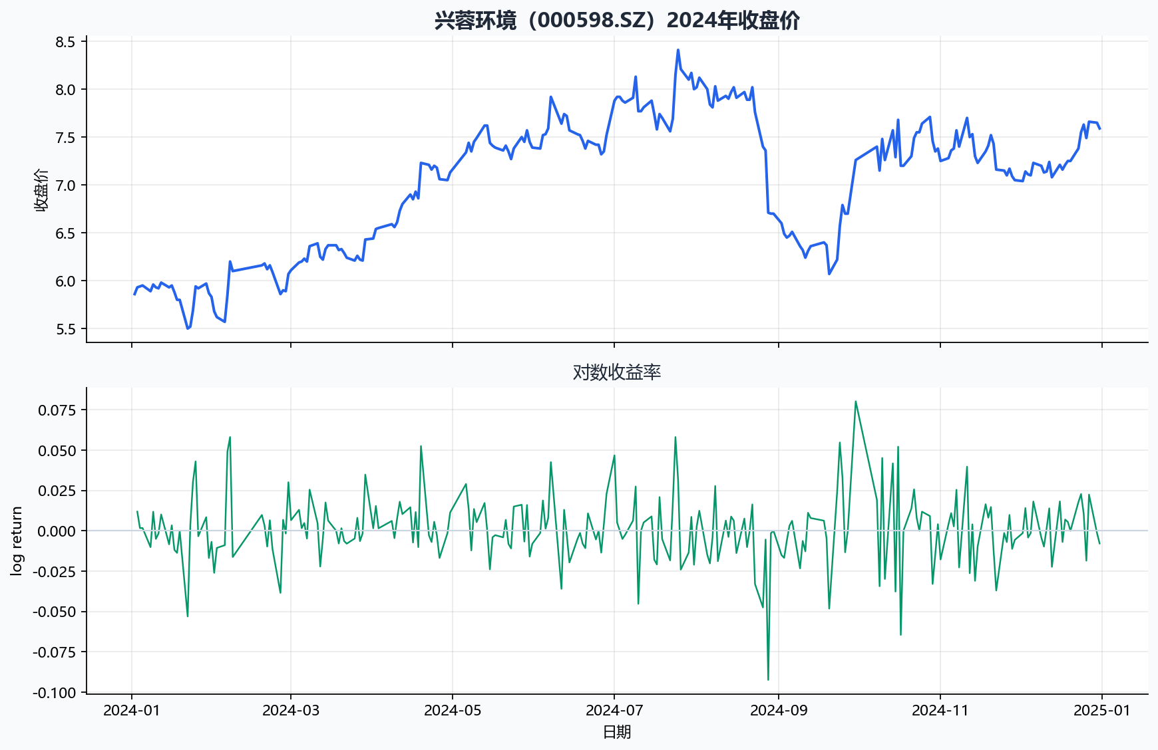
兴蓉环境时序图
上图为收盘价，下图为对数收益率。

Slide 6
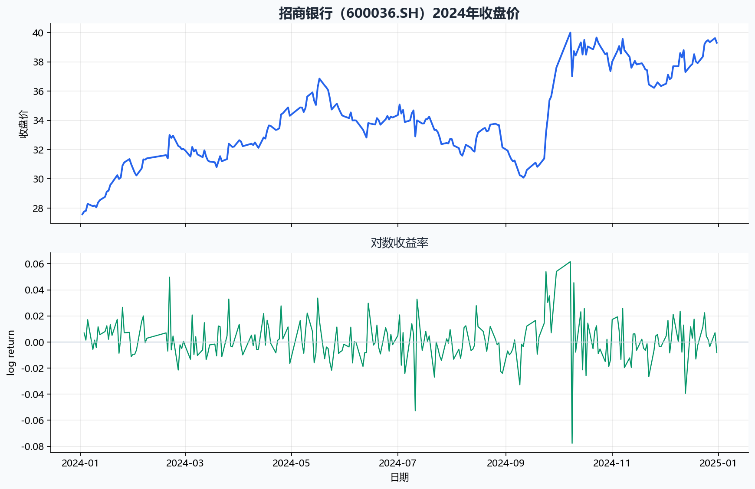
招商银行时序图
上图为收盘价，下图为对数收益率。

Slide 7
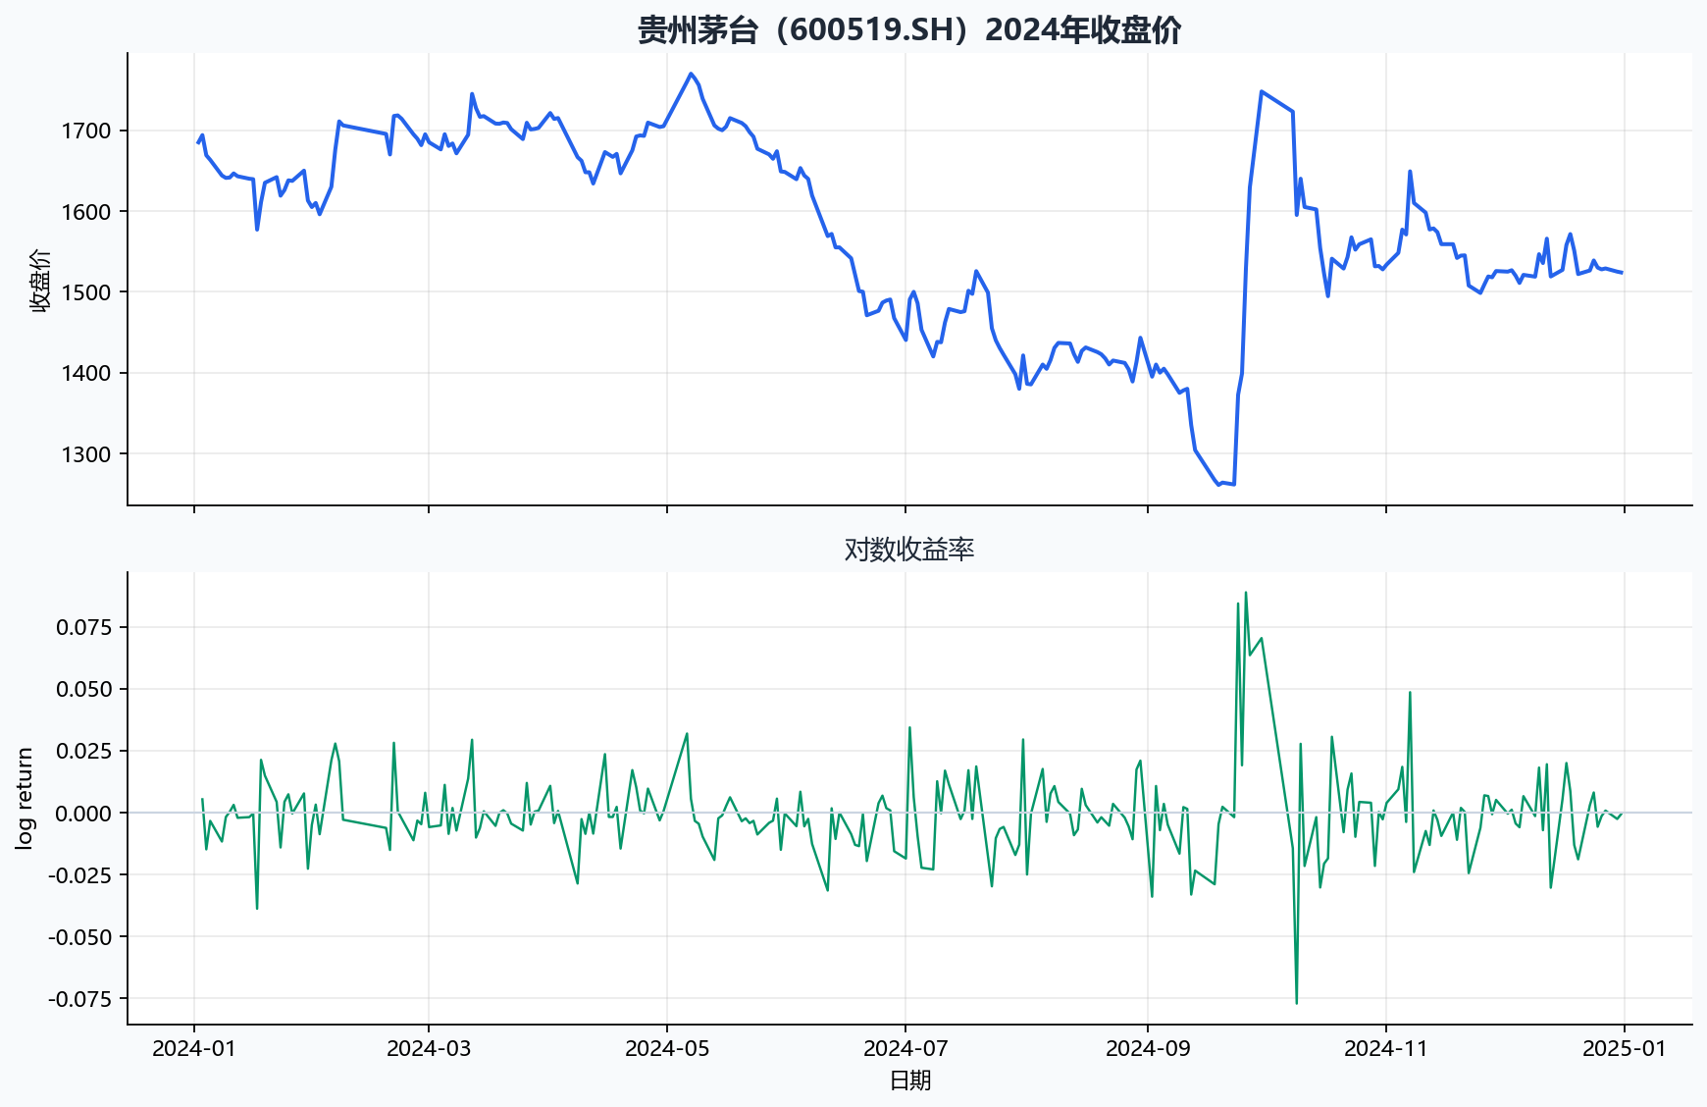
贵州茅台时序图
上图为收盘价，下图为对数收益率。

Slide 8
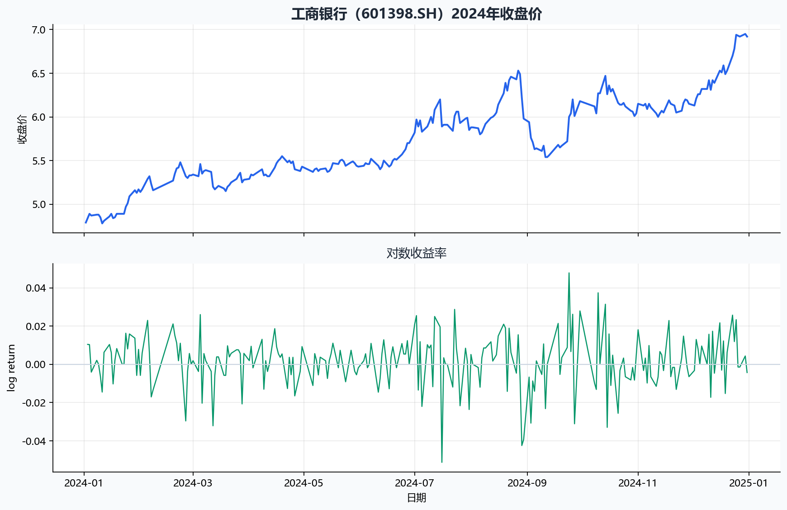
工商银行时序图
上图为收盘价，下图为对数收益率。

Slide 9
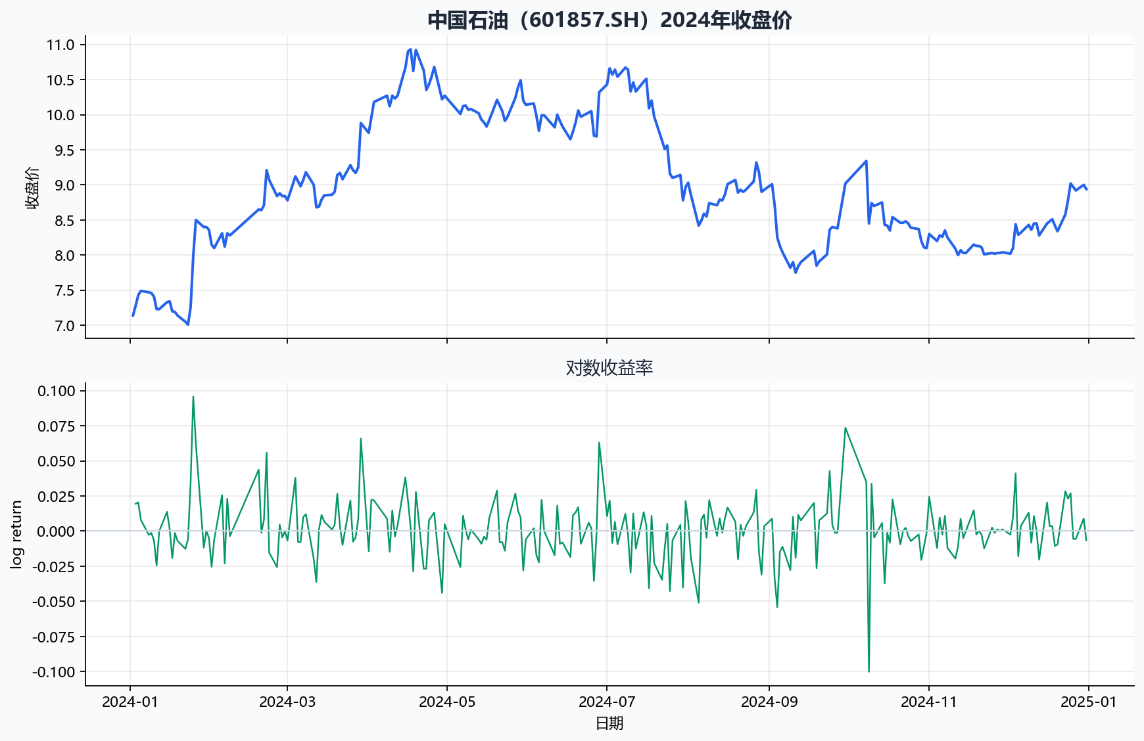
中国石油时序图
上图为收盘价，下图为对数收益率。

Slide 10
理论思考题答案
平稳性是统计套利信号可检验、可回测、可风控的基础。
价格为何非平稳
为何用收益率
适合套利资产
价格持续吸收基本面、流动性和市场情绪信息，常带趋势或随机游走，均值方差不稳定。
收益率去除价格水平趋势，更适合估计均值、方差、相关性和风险，能减少伪回归。
关系稳定、价差平稳、流动性好、交易成本低，并且基本面关系不易突然断裂。
最终结论
收益率平稳性检验验证了金融时序建模的基本前提；作业8进一步使用价格协整检验寻找可交易的平稳价差。

